Slide 1
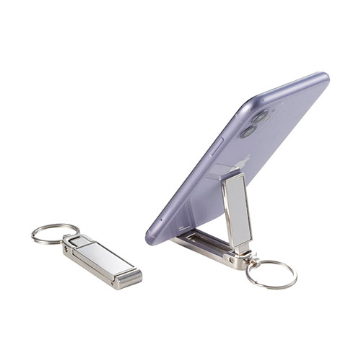
【提案書】
スマホスタンドにもなるバッグハンガー
特徴
テーブルの端に引っ掛けるだけでバッグハンガーになる上に、スマホスタンドとしても利用できる、見た目もおしゃれなキーホルダー。ノベルティ用や特典用などにもおすすめです。
商品写
納期
納期スペース
仕様
素材：亜鉛合金・合成ゴム
サイズ：10×18×73mm
包装：化粧箱
生産国：中国
お見積
お見積りスペース

